Slide 1

學號 : C1600671 姓名 : 劉康淮

Slide 2
網站主題
網站名稱 :Pets
網站起源 : 減少買賣動物的行為
網站目的 : 喜歡動物 , 想要擁有的人
主要對象 : 一般大眾

Slide 3
LOGO設計
以寵物的英文字搭配動物腳掌為設計理念，因為動物腳上的肉球看起來非常可愛，會讓人感到療癒和放鬆的感覺

Slide 4
LOGO配色
主色
#E396A8
有可愛活潑的的感覺
#000000
採用動真實毛髮色

Slide 5
架構圖
首頁
領養資訊
愛心捐款
醫療服務
照片分享
關於我們
幼犬
郵政劃撥
寵物疫苗施打
成犬
ATM轉帳
寵物疫苗施打
幼貓
便利超商捐款
寵物疫苗施打
成貓
線上刷卡捐款

Slide 6
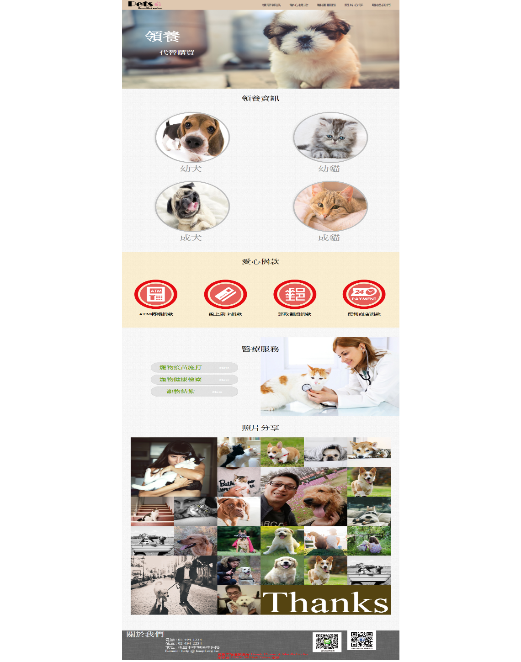
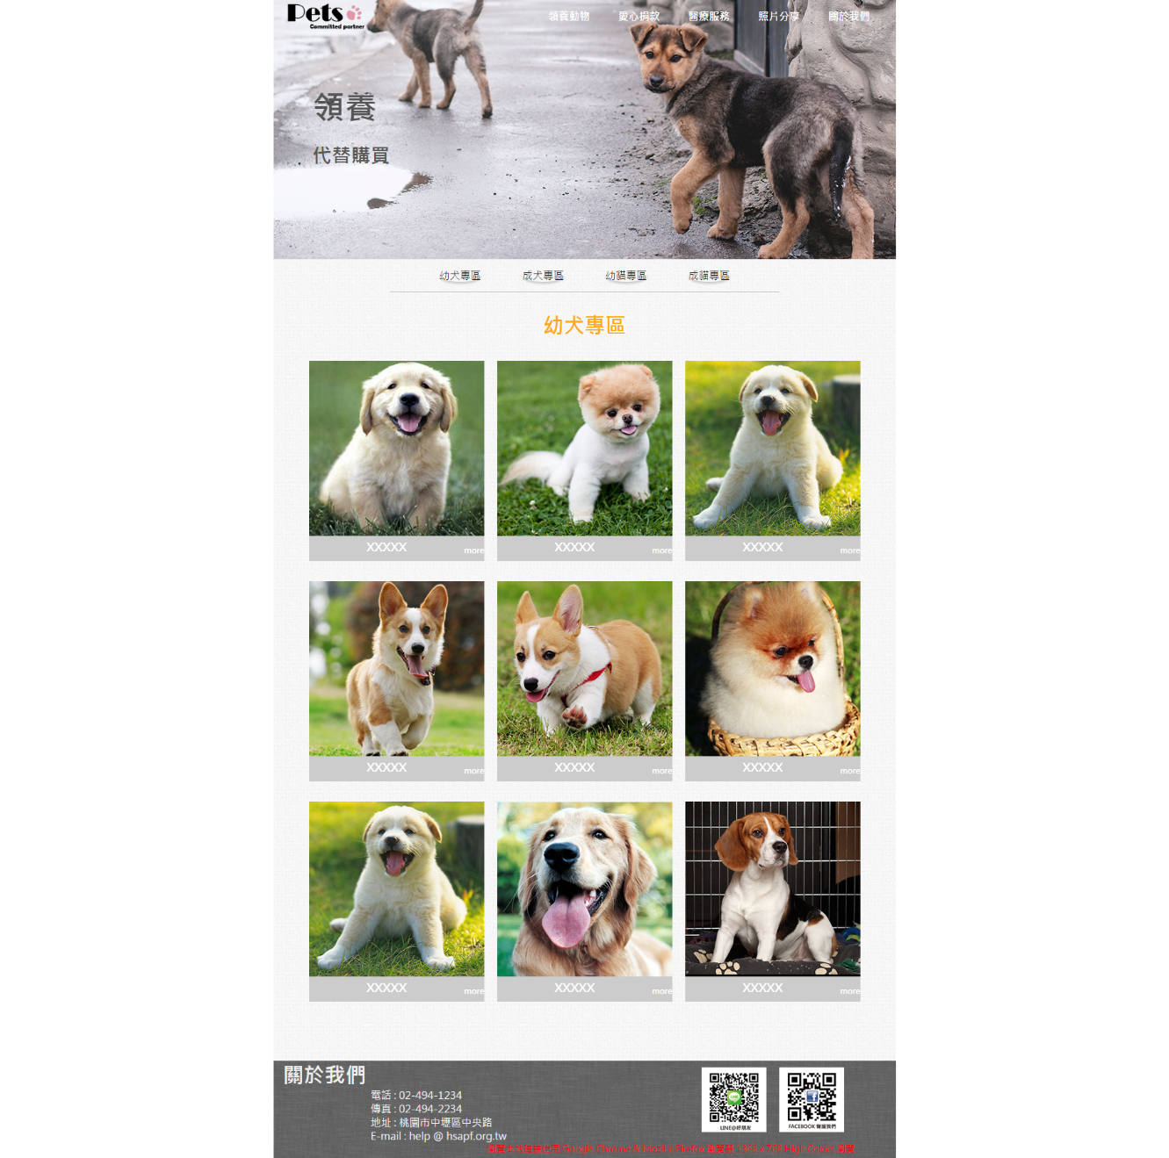
首頁
子頁
LOGO

Slide 7
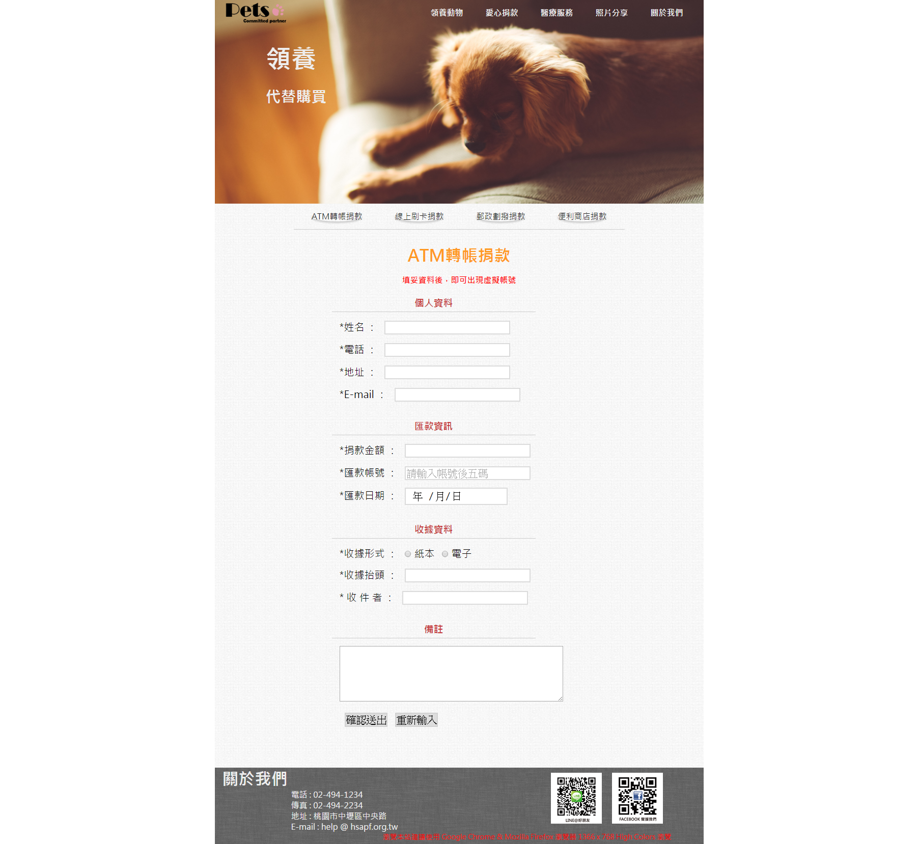
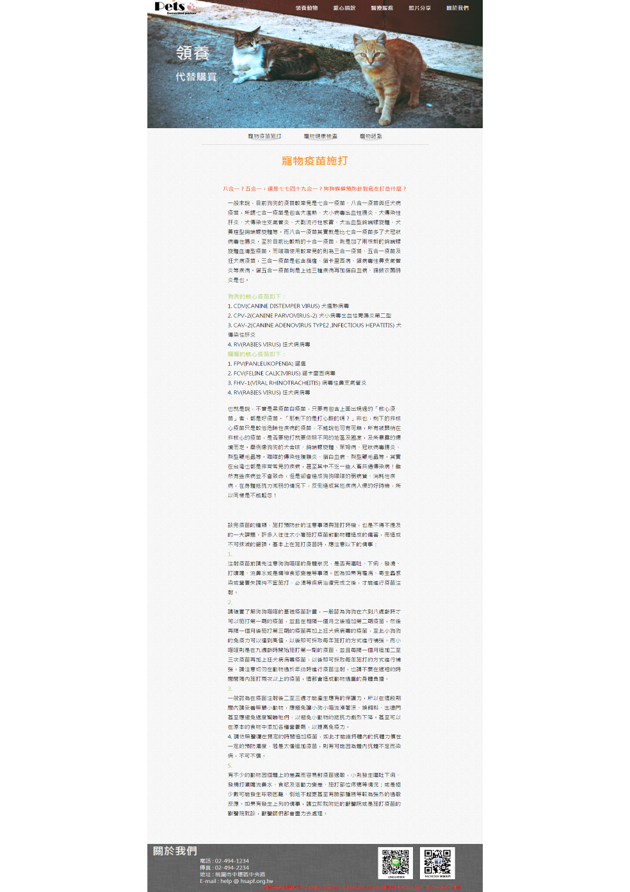
子頁
子頁

Slide 8
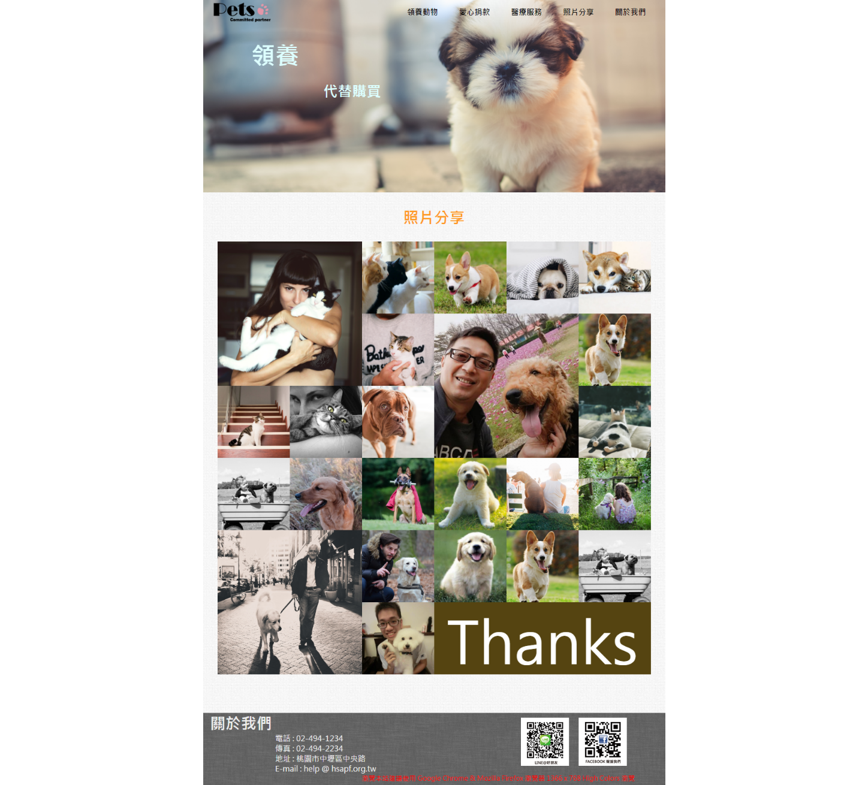
子頁

Slide 9



REW Wireframe 首頁 內頁

Slide 10
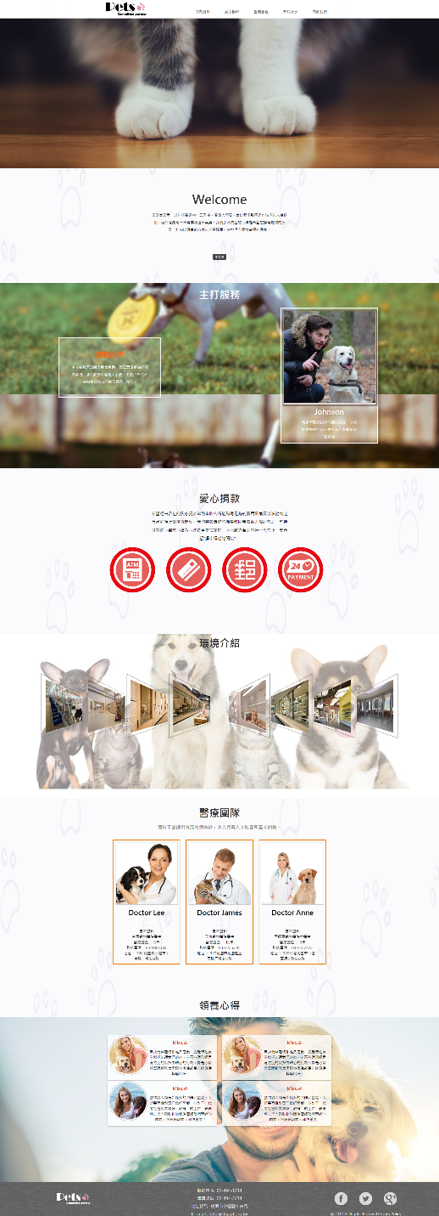
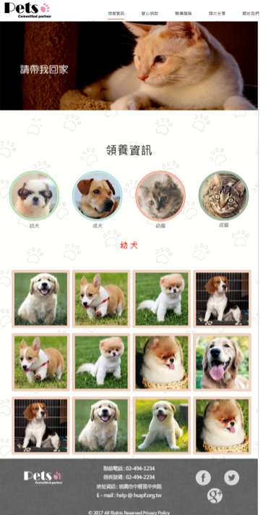
桌機板首頁
桌機板子頁

Slide 11
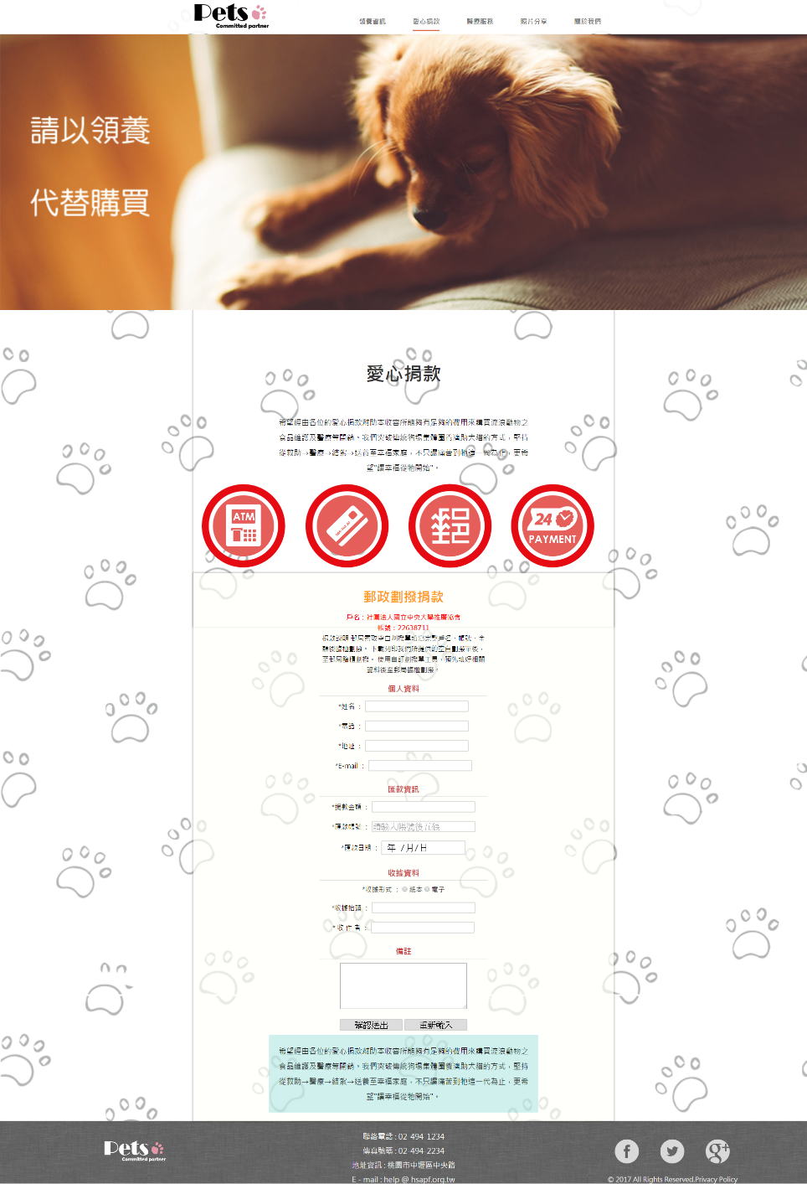
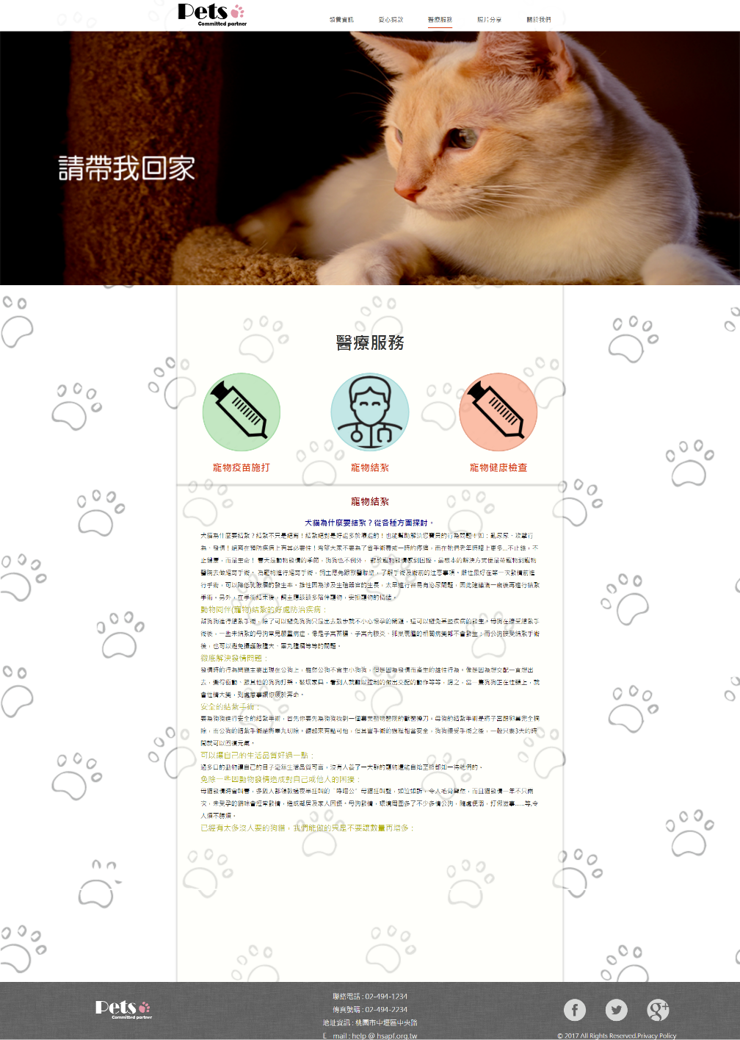
桌機板子頁

Slide 12
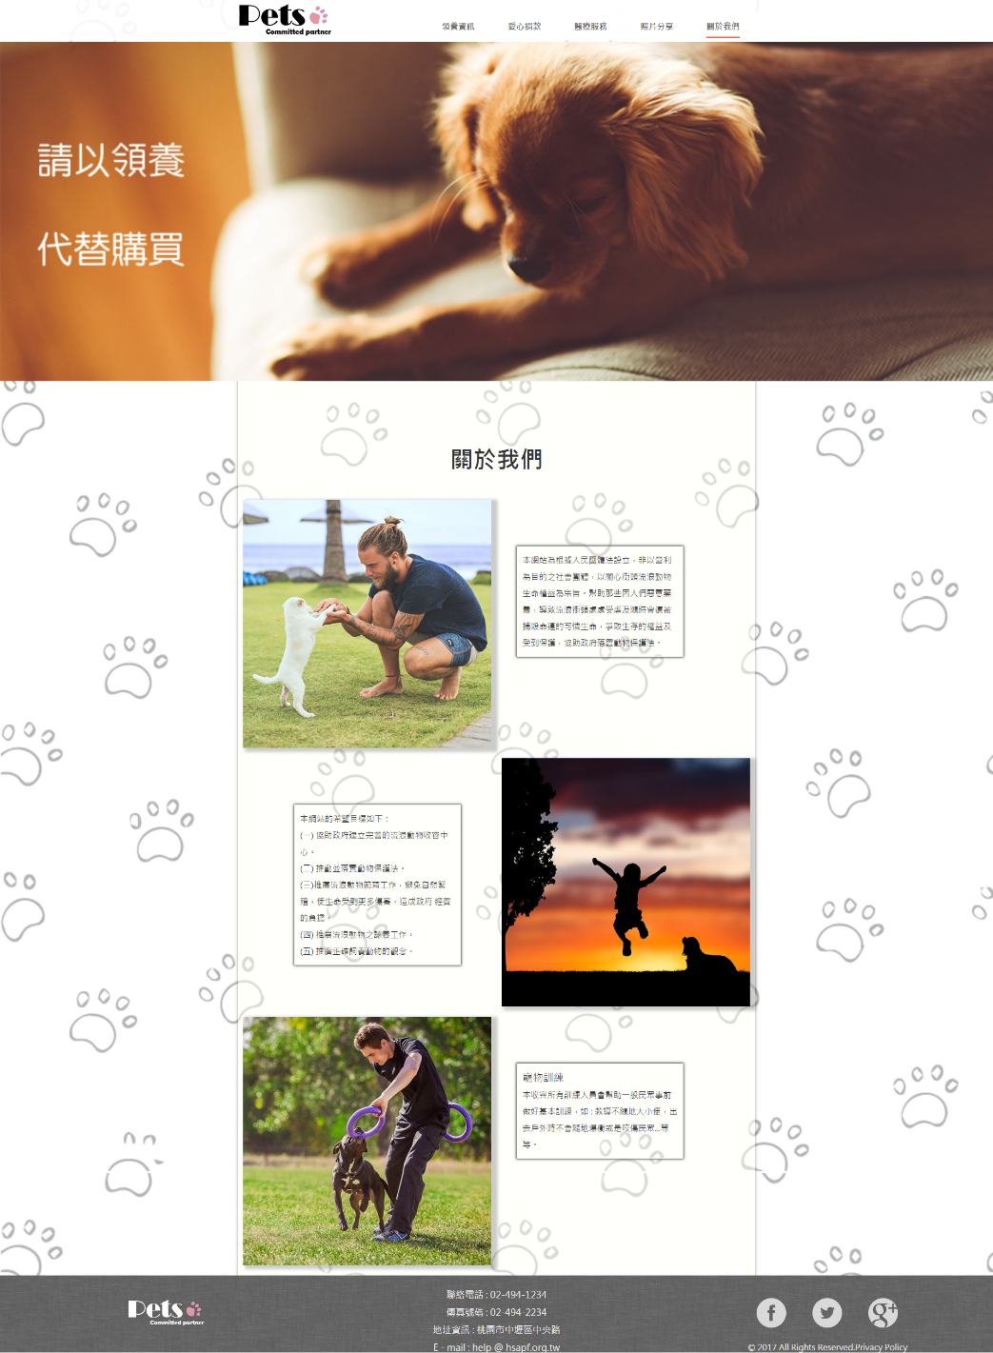
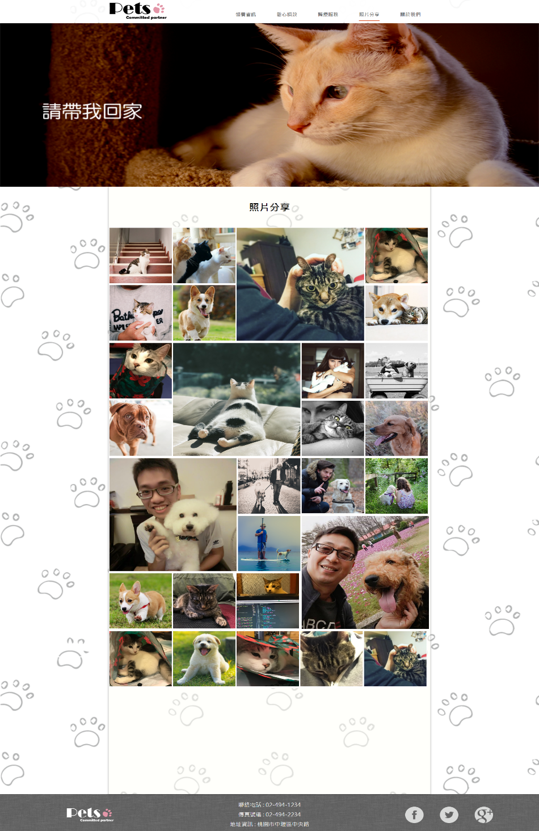
桌機板子頁

Slide 13

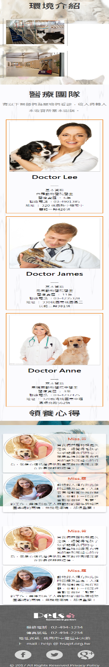
手機板首頁

Slide 14


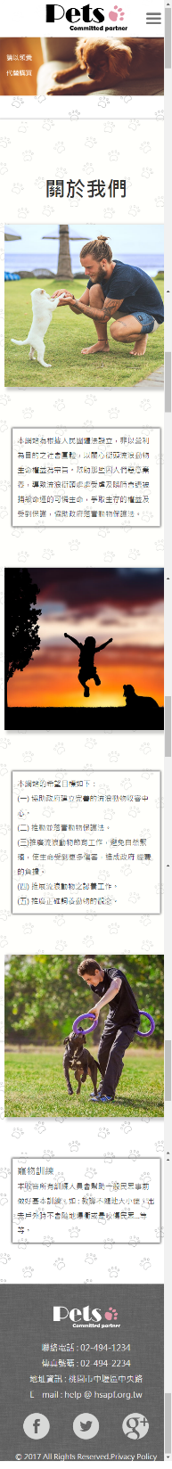
手機板子頁

Slide 15

QR Code

Slide 16
參考網站
http://www.savedogs.org/index
台灣動物緊急救援小組
http://www.dog.com.tw/link.php?class=6
流浪動物之家
http://www.tycg.gov.tw/animal/
桃園市動物保護園區

